Slide 1
Registration方法

Slide 2
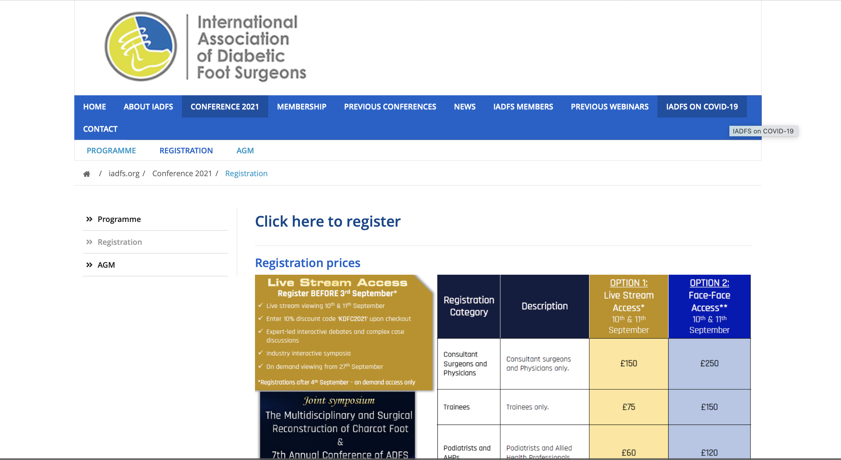
(HP：https://iadfs.org
から入る場合）
ここをクリックすると始まります

Slide 3
学会サイトhttps://kdfc.talkingslideshd.com/home
から入る場合：
ここをクリック

Slide 4
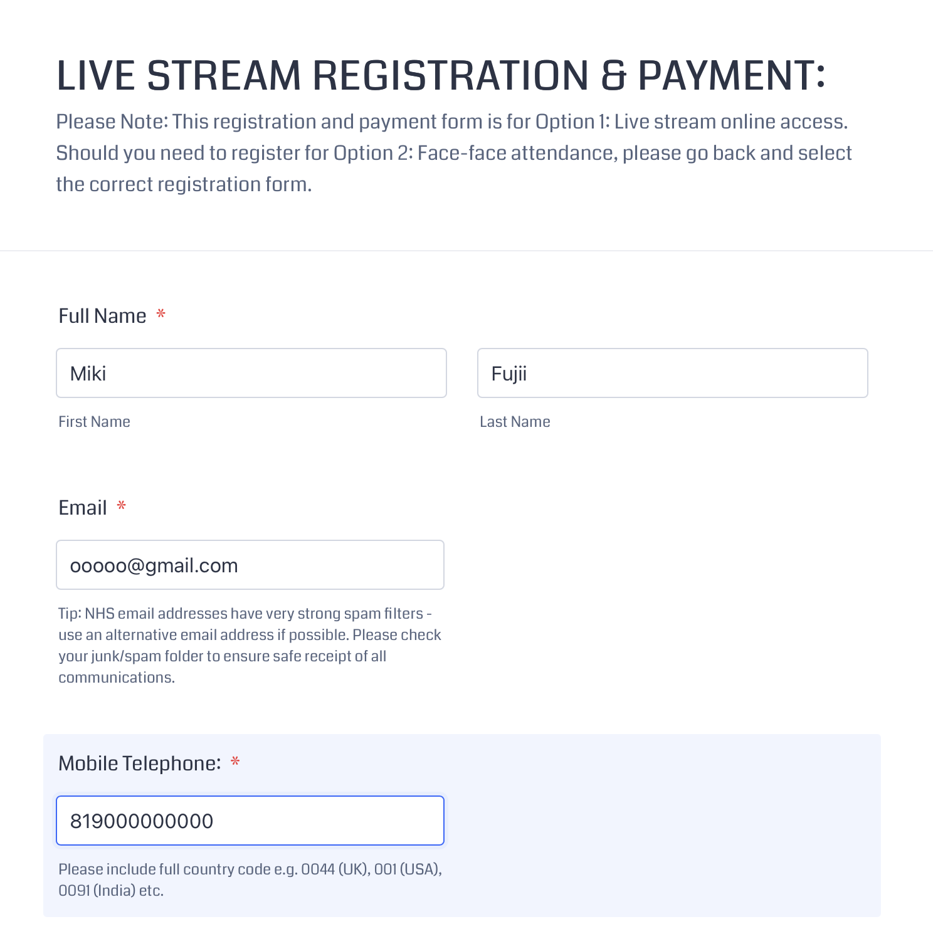
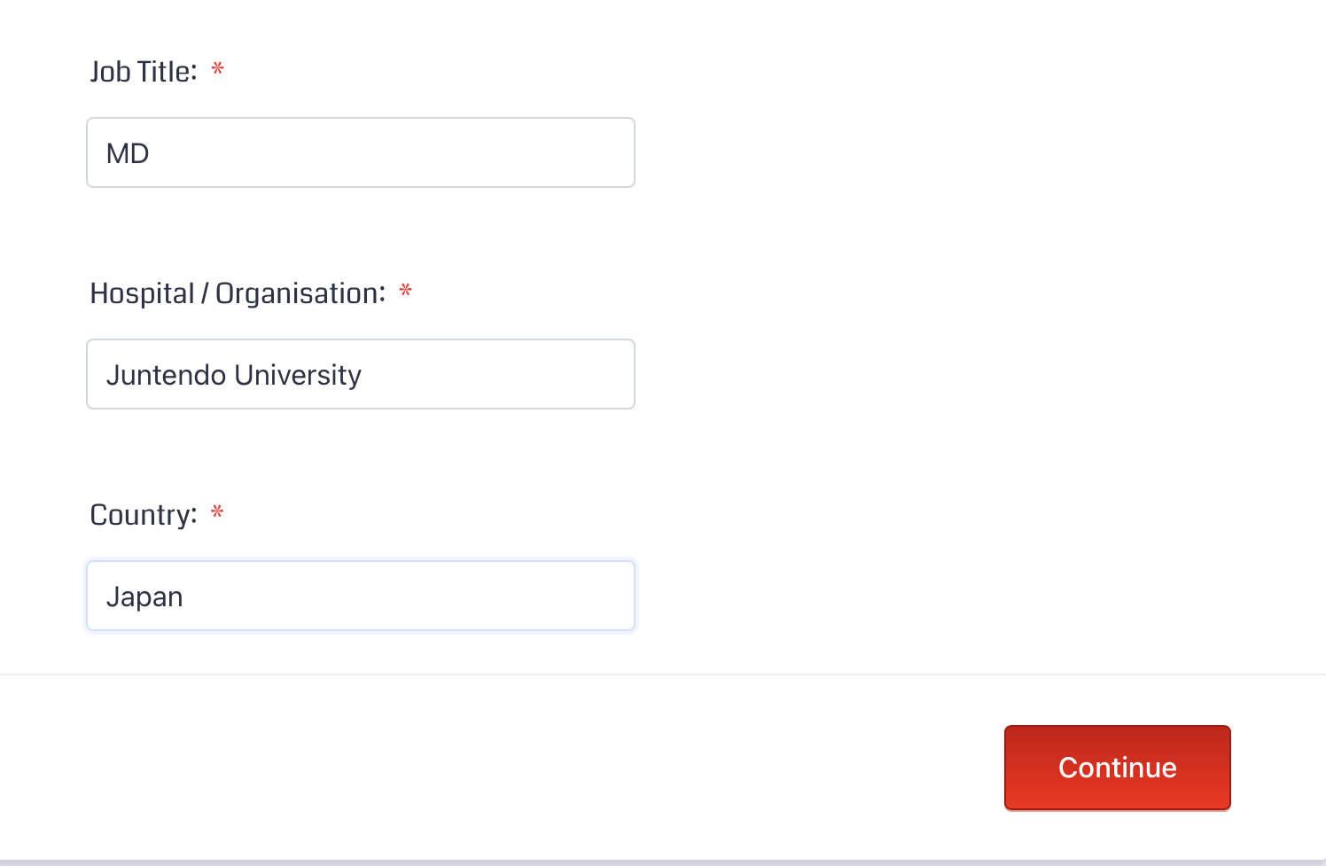
下の名前、苗字の順に記載
仕事のタイトルなので、medical doctor（md）、Nurse, PTとか
email
勤務先
住んでる国
81の後に自分の携帯の頭の0を取った番号を入れる
ex)09011112222
→819011112222

Slide 5
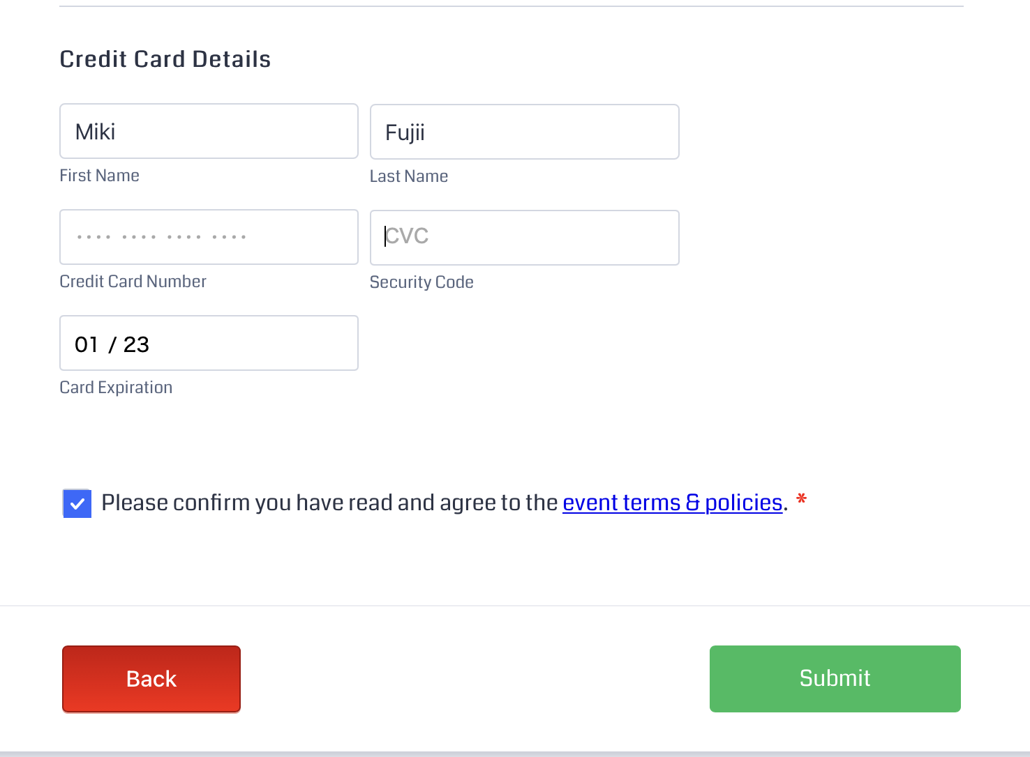
9/3まではここにデイスカウントコード’KDFC2021’を入れてapplyボタンを押すと、10%offになり、右のように€135.00に変更されます
カード情報
CVCとはセキュリテイコード
医師はここ、研修医の先生はTraineesです

Slide 6
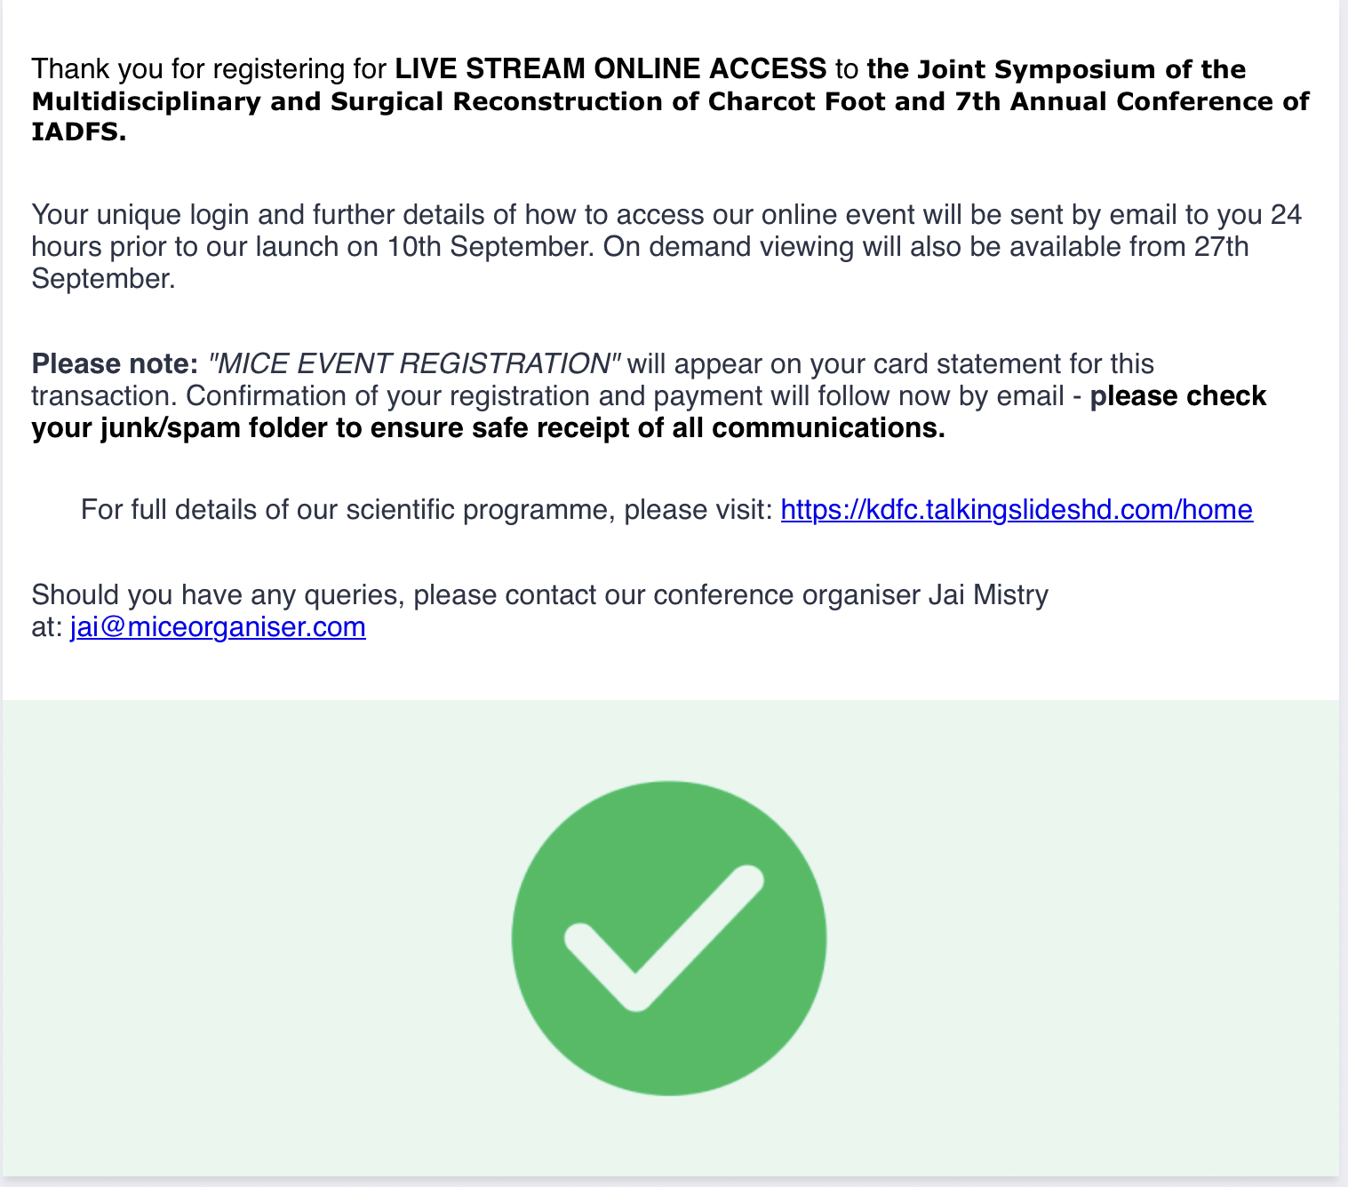
完了！

Slide 7
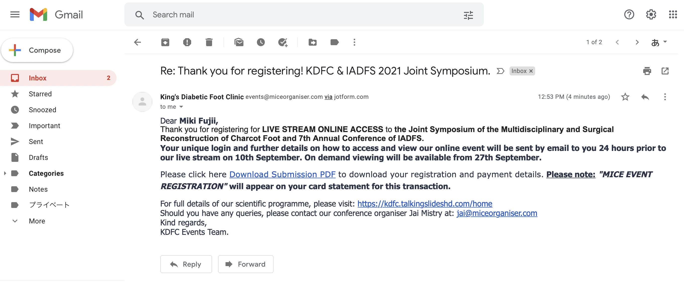
完了すると、登録したメールアドレスにこのようなメールがきます！

